Slide 1
第6章 状态图与活动图
本章学习目标
理解行为模型（状态图、活动图）的基本概念
掌握识别状态、活动、转移、事件、信号、泳道的方法
理解调用事件与信号事件的区别
理解状态与活动的区别
理解状态与方法、用例的联系
理解活动与方法、用例的联系

Slide 2
第6章 状态图与活动图
本章学习的重点与难点
状态、活动的识别
泳道的识别
调用事件与信号事件的区别
状态与活动的区别
状态与方法、用例的联系
活动与方法、用例的联系

Slide 3
第6章 状态图与活动图
6.1 行为模型概述
6.2 状态图的概念
6.2.1 状态的概念
6.2.2 转移的概念
6.2.3 事件的概念
6.3 状态图的建模
6.4 状态模型中常见的问题
6.4.1 调用事件与信号事件的对比
6.4.2 状态与方法、用例的联系

Slide 4
第6章 状态图与活动图
6.5 活动图的概念
6.6 活动图的用途
6.7 活动图的建模
6.8 活动模型中常见的问题
6.8.1 状态与活动的区别
6.8.2 活动与方法、用例的联系
6.9 活动图的建模案例
6.10 状态图的建模案例

Slide 5
第6.1节 行为模型概述
行为模型包括：状态模型、活动模型、交互模型
状态模型——使用状态图
活动模型——使用活动图
交互模型——使用顺序图、协作图
状态模型涉及一个对象，活动模型和交互模型涉及多个对象

Slide 6
第6.1节 行为模型概述
状态图——描述一个对象的生命周期内的状态及状态变迁，以及引起状态变迁的事件和对象在状态中的动作等。
活动图——描述对象的一个活动到另一个活动的控制流，活动的序列，工作的流程和并发的处理行为等。这两个活动可以是一个对象的，也可以是多个对象的。
交互模型——描述对象之间通过消息的传递，来协作完成一个用例的功能。

Slide 7
第6.2节 状态图的概念
例1：电话机（同学先思考存在哪些状态）
当没有人使用电话机打电话时，电话机处于闲置状态。
当有人拿起听筒准备拨号时，电话机处于拨号状态。
拨号后，一直没人接听，电话机仍处于拨号状态。
如果很长一段时间都没有人接听，则拨号人会挂断电话，电话机回到闲置状态。
当有人接听、电话拨通后，电话机处于通话状态。
通话结束后，挂断电话，电话机又回到了闲置状态。

Slide 8
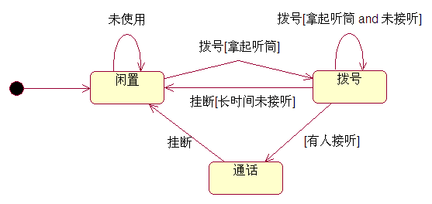
第6.2节 状态图的概念
例1：电话机
转移“拨号[拿起听筒]”中，拨号是调用事件，对应“电话机”对象的一个方法。拿起听筒是警戒条件。

Slide 9

第6.2节 状态图的概念
例1：电话机
转移“拨号 and 拿起听筒”中，拨号是调用事件，对应“电话机”对象的一个方法。拿起听筒是信号事件。

Slide 10
第6.2节 状态图的概念
例2：借书证
当办理好借书证，并且开通了借书证时，借书证处于可借书状态。
当读者需要借书，并且“已借书本数”未达上限时，借书证仍处于可借书状态。
当读者需要借书，并且“已借书本数”已达上限时，借书证处于不可借书状态。
无论处于可借书状态还是不可借书状态，只要读者还书，借书证就回到可借书状态。
无论处于哪个状态，只要读者挂失或者借书证有效期过期，借书证就进入注销状态。

Slide 11
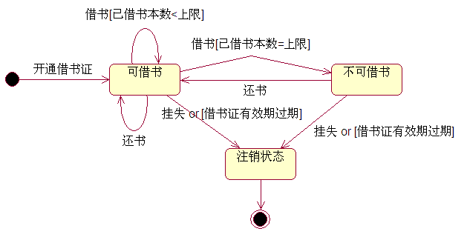
第6.2节 状态图的概念
例2：借书证

Slide 12
第6.2节 状态图的概念
电话机与借书证的对比分析
借书证需要借助于一个属性值（已借书本数）的判断
表面上看，电话机不需要借助于一个属性值的判断
但实际上，可以设置一个属性“是否接听已连通”，从而使得电话机也需要借助于一个属性值的判断
当对方按了一个接听键，将使得接听成功。这个“接听键”就是一个信号事件

Slide 13
第6.2节 状态图的概念
状态
指在对象的生命期中的某个条件或状况。状态具有一定的时间稳定性，在此期间对象将满足某些条件、执行某些活动或等待某些事件。可以认为“状态”对应某些变量或属性取了特定值。
转移
是两个状态之间的一种关系，表示在指定的事件发生后，在特定的警戒条件满足时，对象执行指定的动作，并从起始状态进入目标状态。
事件
是对一个可观察的事情的类型描述。
事件产生的原因有调用、满足条件的状态的出现、到达时间点或经历某一时间段、发送信号等。

Slide 14
第6.2.1节 状态的概念
状态的组成
状态名——状态的标识符
状态变量——进行计数的内部变量
入口/出口动作——转入状态时必须执行的动作/转出状态时必须执行的动作
内部转移——不导致状态发生变化的动作

Slide 15
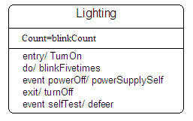
第6.2.1节 状态的概念
状态的组成

Slide 16
第6.2.1节 状态的概念
组合状态/子状态
组合状态——一个状态内部存在一个子状态的变化过程
子状态——包含在某一个状态内部的状态
历史状态——记录了组合状态被转出时的活跃子状态是哪个

Slide 17
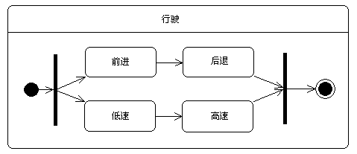
第6.2.1节 状态的概念
组合状态
汽车行驶的状态

Slide 18
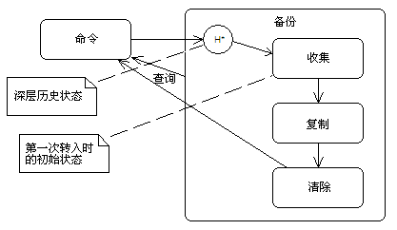
第6.2.1节 状态的概念
历史状态
数据备份的状态

Slide 19
第6.2.2节 转移的概念
转移的语法格式
event-signature ‘[‘guard-condition’]’ ‘/’ action
event-signature——事件特征标记
guard-condition——警戒条件
action——要执行的动作

Slide 20
第6.2.2节 转移的概念
event-signature的语法格式
event-name ‘(‘comma-separated-parameter-list’)’
event-name——事件名
comma-separated-parameter-list——逗号分隔的参数列表
例如，targetAt(p) [isThreat] /
t.addTarget(p)

Slide 21
第6.2.2节 转移的概念
转移的组成
转移由五个部分组成：起始状态、目标状态、触发事件、警戒条件和转移动作
转移
事件
A
put(c) [c!=‘>’]/token.append(c)
B

Slide 22
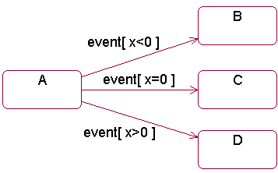
第6.2.2节 转移的概念
转移的分叉
对于一个给定的状态，最终只能产生一个转移，因此从相同的状态出来的、事件相同的几个转移之间的条件应该是互斥的

Slide 23
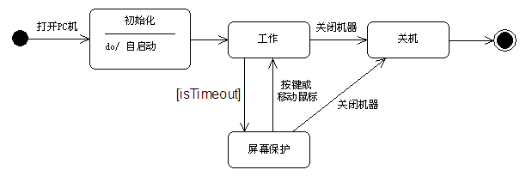
第6.2.2节 转移的概念
例3：GUI的状态图
GUI——图形界面

Slide 24
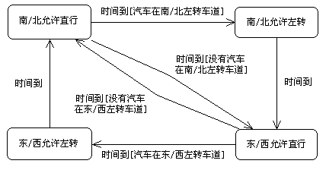
第6.2.2节 转移的概念
例4：十字路口交通灯的状态图

Slide 25
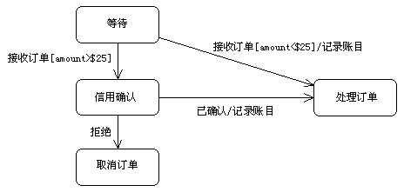
第6.2.3节 事件的概念
调用事件
表示的是对操作的调用
例5：订单的状态图

Slide 26
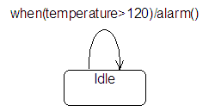
第6.2.3节 事件的概念
变化事件
一个布尔表达式变量的值发生变化
例6：锅炉温控的状态图

Slide 27
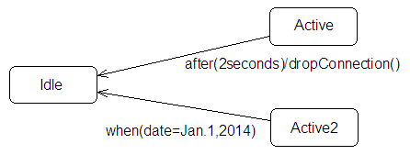
第6.2.3节 事件的概念
时间事件
满足某一时间表达式的情况的出现
例7：锅炉温控的状态图

Slide 28
第6.2.3节 事件的概念
信号事件
信号，就是由一个对象异步地发送、并由另一个对象（即状态图所对应的对象）接收的已命名的实体。
例3：图形界面GUI的状态图

Slide 29

第6.2.3节 事件的概念
信号事件
例1：电话机的状态图

Slide 30
第6.3节 状态图的建模
状态图的建模
1、识别需要绘制状态图的对象
状态图应该用于复杂状态的对象，而不必用于具有复杂行为的对象。对于有复杂行为的对象，使用活动图会更加合适。
2、识别状态空间
2.1、根据对象生命周期的不同阶段来划分状态
2.2、根据对象的属性值的不同来划分状态

Slide 31
第6.3节 状态图的建模
状态图的建模
2.3、识别每个候选状态是否有动作
3、识别状态间的转移
3.1、状态之间通过转移连接在一起
3.2、寻找一些明显的事件（调用事件、变化事件、时间事件、信号事件）
3.3、信号的特征：一个信号类的实例（实体），该信号类具有泛化（继承）关系图

Slide 32
第6.4.1节 调用事件与信号事件的对比
调用事件——对应对象（状态图描述的对象）的一个方法的执行。
信号事件——对应一个变量有新赋值。
可以由状态图描述的对象发出调用事件，也可以由其它的对象发出调用事件。
只能由其它的对象发出信号事件。通常，信号事件可以导致接收到信号的对象（状态图描述的对象）的一个方法的执行。

Slide 33
第6.4.2节 状态与方法、用例的联系
当一个方法被执行时，使得对象的属性值发生变化，或者对象在生命周期中处于不同的阶段（例如，借书证可以有“可借书”阶段和“不可借书”阶段），即对象进入到不同的状态。
对象处于不同的状态，会暗示后续要执行的不同的操作有哪些。

Slide 34
第6.4.2节 状态与方法、用例的联系
对象处于不同的状态，导致后续要执行不同的操作。这些操作可能归属于不同的用例。
一个用例的执行对应一个顺序图。顺序图刻画了多个对象之间的消息发送关系。这些消息中有些可以作为一个对象的状态改变的事件集。通常，需要多个用例的顺序图，来融合地描述一个对象的完整状态图。

Slide 35
第6.5节 活动图的概念
活动
表示的是某流程中的任务的执行，它可以表示某算法过程中语句的执行。
一个活动是一个对象的某个方法中的部分（或全部）语句的执行。
动作状态的活动是原子的，不可分解
活动状态的活动是非原子的，可分解

Slide 36
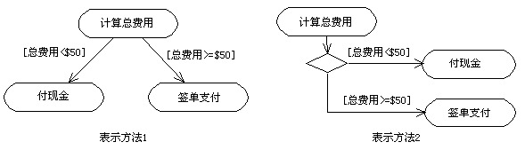
第6.5节 活动图的概念
分支
对于同一个触发事件，可以根据不同的警戒条件转向不同的活动，每个可能的转移是一个分支。

Slide 37
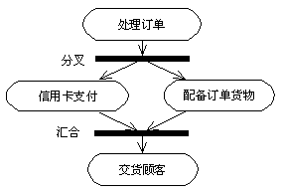
第6.5节 活动图的概念
分叉和汇合
分叉表示的是一个控制流被两个或多个控制流代替，经过分叉后，这些控制流是并发进行的。
汇合正好与分叉相反，表示两个或多个控制流被一个控制流代替。

Slide 38
第6.5节 活动图的概念
泳道
泳道（swimlane）是活动图中的区域划分，根据每个活动的职责对所有活动进行划分，每个泳道代表一个责任区。
泳道和类并不是一一对应的关系，泳道关心的是其所代表的职责，一个泳道可能由一个类实现，也可能由多个类实现。

Slide 39
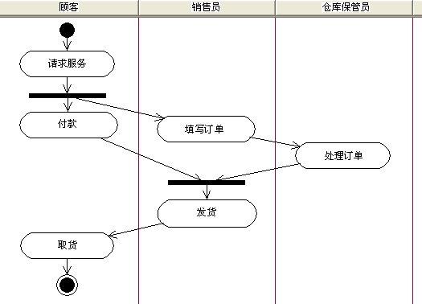
第6.5节 活动图的概念

Slide 40
第6.5节 活动图的概念
对象流
对象可以作为活动的输入或输出。如一个活动创建对象（作为活动的输出）或使用对象（作为活动的输入）。
对象流是一种特殊的控制流，表示活动和对象之间的关系。
活动可以修改对象状态。

Slide 41
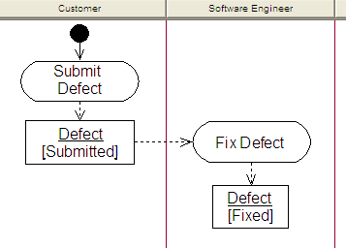
第6.5节 活动图的概念

Slide 42
第6.5节 活动图的概念
信号
同状态图中的“信号”概念。
信号是表示两个对象之间异步通信的方式。
在下图中，名为Order的信号被发送给外部对象:MailOrderCompany。接收从外部对象:MailOrderCompany发来的信号Goods delivered。

Slide 43
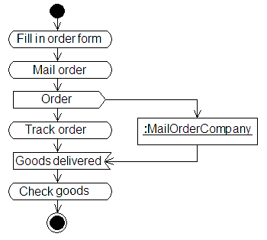
第6.5节 活动图的概念

Slide 44
第6.6节 活动图的用途
对业务过程建模
在进行用例分析时，可以用活动图来描述具体的工作流程，即业务过程描述。
例8：在下面的用例图中，有两个用例：产品制造和发货。
由于产品的制造和发货这个工作流程涉及两个用例，所以采用脚本或顺序图都很难描述，而采用带泳道的活动图则可以很好地解决这个问题。

Slide 45
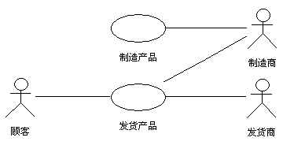
第6.6节 活动图的用途
对业务过程建模

Slide 46
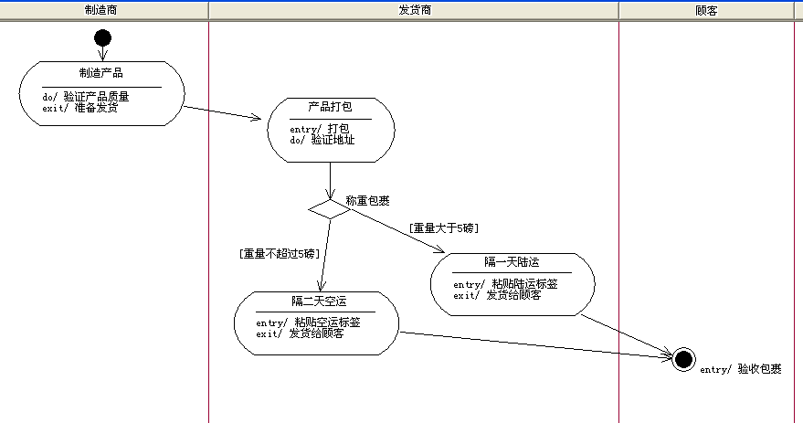
第6.6节 活动图的用途
对业务过程建模

Slide 47
第6.6节 活动图的用途
对具体操作建模
可以对一个对象的某个方法的具体操作进行建模，即算法描述。
例9：下图描述Line类的求直线交点的方法的算法。
先判断两条线的斜率是否相等。若相等，则说明两条直线平行或重叠，因此无交点，所以返回(0,0)点。
若不相等，则根据斜率截距计算公式，分别计算出交点的x坐标和y坐标，返回(x,y)点。

Slide 48
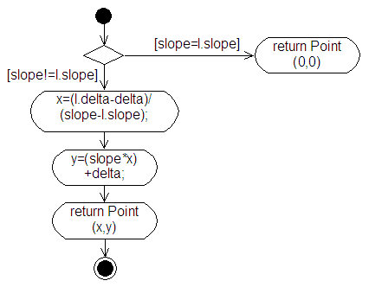
第6.6节 活动图的用途
对具体操作建模

Slide 49
第6.7节 活动图的建模
活动图的建模
1、首先应该明确要在什么范围内建立活动模型。是单个用例，或一个用例的一部分，或一个包含多个用例的业务流程，还是一个类的单个方法？
2、无论是对用例建模，还是对方法的算法建模，将相关性强的主要步骤放入到一个活动中。

Slide 50
第6.7节 活动图的建模
活动图的建模
3、如果一个活动有多个变迁，则使用分支，必须对每个变迁加以标识。
4、当两个活动间没有直接的联系，而且它们都必须在第三个活动开始前结束，那它们是可以并行运行的。

Slide 51
第6.8.1节 状态与活动的区别
状态
一个对象所处的境况。通常是执行了一个（或多个）活动后的结局。
活动
一段程序代码的执行，对应于若干个步骤的集成。
不同的状态会导致不同的功能（对应于若干个活动）的执行。

Slide 52
第6.8.2节 活动与方法、用例的联系
当一个活动被执行时，对应于对象的一个方法中的若干个（或者全部的）语句的执行。
一个方法可能需要多个（也可以是一个）活动来完成。
一个活动只能属于一个方法。

Slide 53
第6.8.2节 活动与方法、用例的联系
活动是一个用例的几个流程步骤的集成。
通常，一个用例描述对应于一个活动图。因此，一个用例对应于若干个活动。

Slide 54
第6.9节 活动图的建模案例
例10：建设银行ATM机系统——存款
用例描述
1、用户放入需要存款的现金
2、系统验证真伪并统计金额
3、系统提示存款金额
4、若用户确认金额及存款，则系统修改账户余额

Slide 55
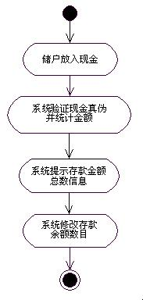
第6.9节 活动图的建模案例
例10：建设银行ATM机系统——存款
系统分析阶段的活动图

Slide 56
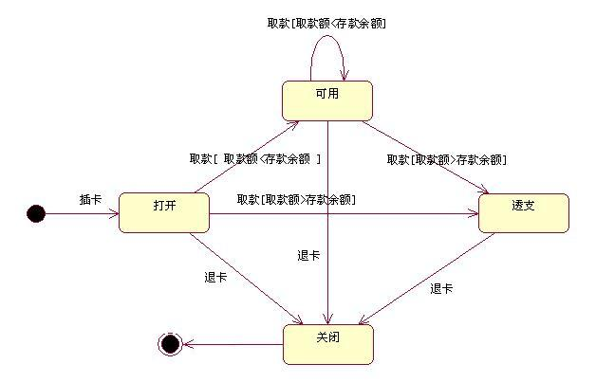
第6.10节 状态图的建模案例
例10：建设银行ATM机系统——账户信息对象

Slide 57
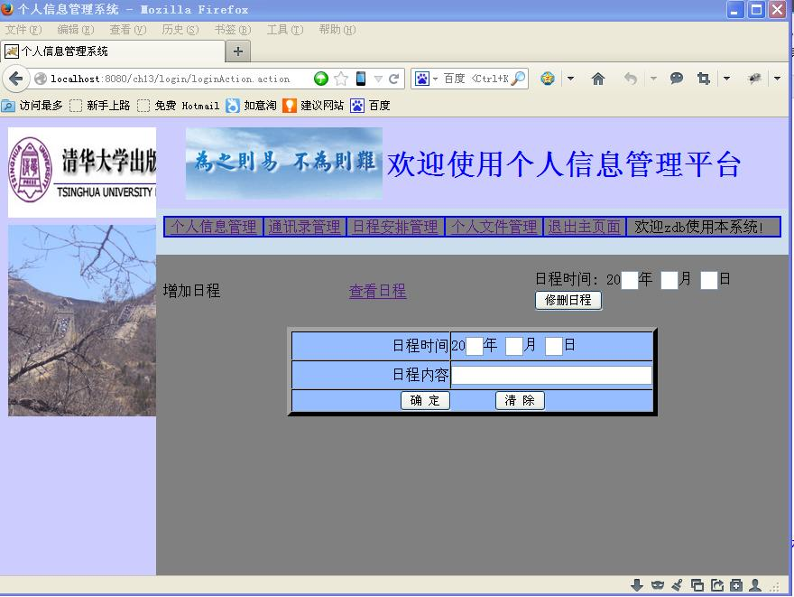
第12章 基于Struts2的个人信息管理系统
增加日常安排信息功能的运行效果

Slide 58
第12章 基于Struts2的个人信息管理系统
增加日常安排信息用例的用例描述
基本事件流：
1）用户创建一条新记录，可以输入今后的日程安排的相关信息。
2）系统检查日程时间是否在今日之后。如果不是，则认为日程时间不合规范，要求用户重新输入日程时间。
3）如果必填项目都有内容，且用户提交创建的日程安排信息，则系统增加该用户的日程安排信息。否则，系统不修改该用户的日程安排信息。
4）系统退回到日程安排管理主界面。

Slide 59
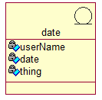
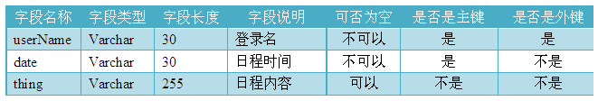
第12章 基于Struts2的个人信息管理系统
类及数据表（实体类及对应的数据库的实现）

Slide 60
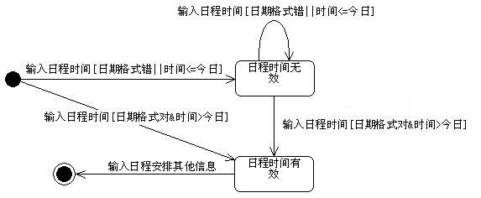
第12章 基于Struts2的个人信息管理系统
基于属性值的“日程类date”对象的状态图

Slide 61
第6章 状态图与活动图
以作业本方式，回答以下问题：
简单分析题
问题1、某销售点系统（P105）
要求1、绘制某个用例的活动图
要求2、根据第3章作业确定的用例描述，绘制活动图。
要求3、根据功能描述，确定“信用卡”对象的状态图。

Slide 62
第5章 顺序图与协作图
End
Thanks
侯爱民，13538377208，748697
zhhouam@163.com
ftp://172.28.89.9，账号：houaimins

